Slide 1


Experiencia de venezolanos que ejercen trabajo sexual masculino en Chapinero central Bogotá, en el marco de un contexto migratorio.
JENY PAOLA FUQUENE SALAS
Lina Ximena Sánchez
Docente Asesora:
LUZ DARY Cubides

Slide 2

Capitulo i
-idea
-antecedntes
-Pregunta de investigación
-Objetivos
-justifición
-marco institucional
-Marco legal
-mrco teórico

Slide 3
antecedentes
Internacional
Nacional
Local
Colombia no solo exporta café, también exporta putas. Migración internacional y trabajo sexual (2011).
Los invisibles: aproximación al significado de las redes primarias de los hombres que ejercen prostitución en el parque Lourdes y Terraza Pasteur (2012)
Trabajadores Masculinos del Sexo: Aproximación a la prostitución masculina en Madrid (2006).
Perfil psicosocial de los trabajadores masculinos del sexo (2011).
Migrante ante las demás. La categoría prostituta a prueba de las estadísticas en Bolivia (2012).
Prostitución masculina: una revisión narrativa (2015).

Slide 4
Problematización
Discursos Históricos
Estudios desde la vertiente femenina
Servicio prestadora/ Cliente Hombre (Salmeron, 2011)
Relación de migración y trabajo sexual con fenómenos como la trata y la explotación sexual
(Rojas, 2011)
Coyuntura
Discursos emergentes
Viajando para trabajar y trabajando para viajar
(Agustín, 2005)
Hombres en la industria del sexo pago
(Salmeron, 2011)
Incremento de trabajadores sexuales masculinos en Bogotá (Red Somos, 2017)
550 mil venezolanos a nivel Colombia (Migración Colombia ,2017)
Escasos estudios desde la experiencia en el trabajo sexual masculino
(Jensen, 2013)
La migración es una variable en el trabajo sexual masculino
(Zaro, Pelaez & Chacón, 2006)
47 mil venezolanos en Bogotá
(Migración Colombia ,2017)

Slide 5

Pregunta de Investigación
¿Cuál es la experiencia que tienen los venezolanos que ejercen trabajo sexual en Chapinero Central- Bogotá en el marco de un contexto migratorio?

Slide 6
OBJETIVOS
Comprender los cambios y permanencias desde los significados que el inmigrante venezolano le atribuye a su experiencia como trabajador sexual masculino en Chapinero Central – Bogotá.
Indagar el sentido que el inmigrante venezolano le atribuye al trabajo sexual masculino ejercido en chapinero central – Bogotá, a partir de su experiencia vivida.
Proporcionar a la institución los hallazgos como aporte y referente documental para la participación en la agenda hacia la contrucción de la Política pública de trabajo sexual Distrital.
Comprender la experiencia de los venezolanos que ejercen trabajo sexual masculino en Chapinero Central- Bogotá, en el marco de un contexto migratorio

Slide 7
Justificación
Disciplina
Aporta al eje temático: trabajo sexual en escenarios migratorios desde la disciplina de Trabajo Social.
Contribuir a la construcción de conocimiento que permiten explorar nuevos contextos contemporaneos.
Población
Institución
Aportar al tecrer objetivo de la Corporación Red Somos.
Promover la participación para la incidencia de Política Publica en diversidad , Derechos humanos y salud sexual y reproductiva
Aporta para la agenda en la construcción de Política Publica de trabajo sexual Distrital.
Linea de investigacion: sociedad y cultura
Visibilizar las particularidades de los inmigrantes venezolanos que ejercen trabajo sexual en Bogotá

Slide 8
Marco institucional
MARCO INSTITUCIONAL
VISIÓN
MISIÓN
Promover desde el enfoque de derechos y la perspectiva de diversidad, el reconocimiento y la promoción de la ciudadanía, la participación, la incidencia política de sectores poblacionales en contextos de vulnerabilidad, en particular jóvenes, mujeres y personas de los sectores LGBTI.
En el 2016 liderar la participación e incidencia en lo local, distrital y nacional en la formulación e implementación de políticas públicas para sectores en contextos de vulnerabilidad, en particular jóvenes, mujeres y personas de los sectores LGBTI, desde el reconocimiento y la promoción de la ciudadanía, la participación y la incidencia política.

Slide 9
MARCO conceptual
Experiencia
Constituye la totalidad de las relaciones del individuo con el medio ambiente. Así, la experiencia tiene un aspecto activo y otro pasivo peculiarmente combinados.
Dewey (2002- 2004)
Migración
Los movimientos que supongan para el sujeto un cambio de entorno político administrativo, social y/o cultural relativamente duradero; o, de otro modo, cualquier cambio permanente de residencia que implique la interrupción de actividades en un lugar y su reorganización en otro.
(Blanco, 2000, p. 61).
Trabajo Sexual Masculino
Fenómeno complejo que implica a diversos actores e instituciones, que se basan en un
negocio de servicios sexuales, en el que ofertan su genitalidad a cambio de una recompensa que en la mayoría es una remuneración económica aunque en algunos casos se paga en especies como alimentación y vivienda (Osorio, Pardo, Sánchez, y Rodríguez. 2006, p. 47)

Slide 10

CAPITULO II
-DISEÑO METODÓLOGICO -TIPO DE INVESTIGACIÓN -PARADIGMA -DEFINICIÓN Y SELECCIÓN DE LA MUESTRA
-TÉCNICAS E INTRUMENTOS -CATEGORÍAS DE ANÁLISIS

Slide 11
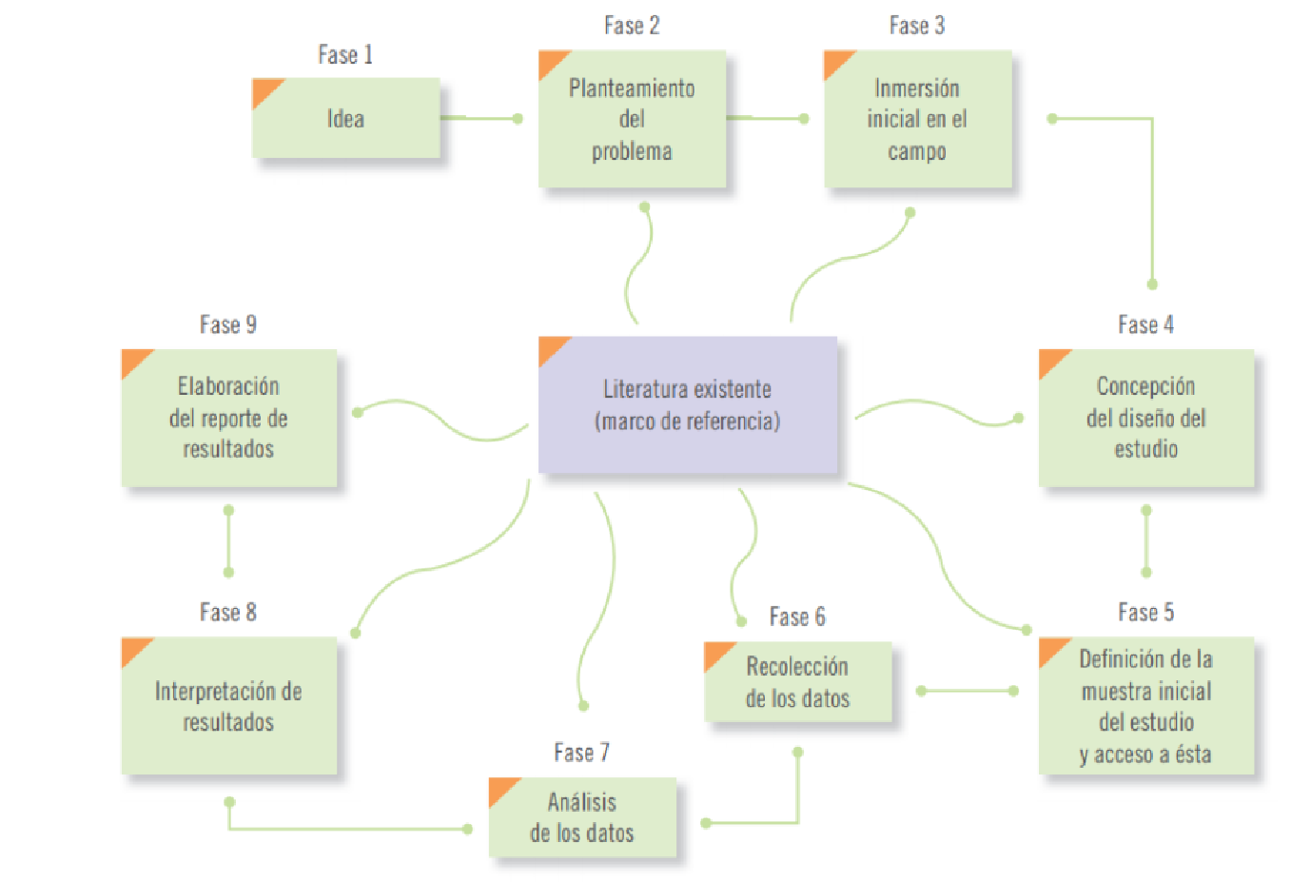

DISEÑO METODOLÓGICO
Roberto Hernández Sampieri Metodología de la Investigación

Slide 12
Tipo de investigación y Muestra
Enfoque cualitativo
Su propósito consiste en “reconstruir” la realidad, tal como la observan los actores de un sistema social previamente definido. A menudo se llama holístico, porque se precia de considerar el “todo” sin reducirlo al estudio de sus partes. (Hernández, 2010, p. 9)
“El conocimiento es producto de las relaciones comunitarias”
“Se basa en un intercambio momento-momento”
“No existe un lenguaje privado, ni un momento anterior a las relaciones en las cuales el individuo formule un significado” (Gergen, 2007, p. 296)
Construccionismo Social
Se selecciona a la población de acuerdo al criterio investigativo , los cuales gozan de representatividad para el mismo.
Muestreo
Trece venezolanos en ejercicio de trabajo sexual en chapinero-central en edades entre los a 35 años

Slide 13
TÉCNICAS E INSTRUMENTOS
Entrevistas
1. Ficha socio Demográfica
2. Entrevista semi-esturcturada

Slide 14
Categorías y subcategorías de análisis
Dimensiones de la subcategoria
Migración Internacional
Emigración
Desplazamiento
Inmigración
Subcategoría deductiva
Categoría deductiva
Experiencia
Trabajo Sexual
Toma de decisión
Actividad Económica
Estilo de vida

Slide 15

CAPITULO III
-HALLAZGOS CARATERIZACIÓN
-HALLAZGOS E INTERPRETACIÓN

Slide 16
DESCRIPCIÓN DE LOS ACTORES
Procedencia y rango de edad
38 % proviene de Maracaibo
Familia y redes de apoyo
50% de los inmigrantes vive con amigos
Salud y educación
64% de los inmigrantes no esta afiliado a ningún régimen de salud.
Orientación sexual, identidad de genero y sectores de ejercicio
3i % proviene de Caracas
72% se identifican como homosexuales.
Edades de 22 a 25 años, con un predominio del 36%
43% de los inmigrantes vive solo.
64% de los entrevistados no posee una afiliación en la seguridad social
36% si se encuentran afiliados y es de carácter contributivo
14% manifiesta ser bisexual.
7% manifiesta ser heterosexual.
7% indica ser queer.
71% provienen de una familia nuclear.
29% proviene de una familia de carácter monoparental con jefatura femenina.
29% con un rango de edad entre los 22 y 25

Slide 17
Relación de categorías deductivas-inductivas
Dimensiones de la subcategoria
Experienia
Migracion Internacional
Enmigracion
Desplazamiento
Trabajo Sexual Masculino
Inmigracion
Toma de Decision
Actividad Economica
Estilo de Vida/proyeco
to de vida
De venezuela a Bogota
En venezuela lo hubo y lo hay todo pero...
Empiezas a buscar información y contactos para irte
Durante el trayecto piensas en todo, en tu familia, en tus amigos en Venezuela
Lo primero que hice cuando llegue a Bogotá
El trabajo sexual es el medio para alcanzar mis metas
Los gastos no daban espera
Comence con voy a "Experimentar"
Las putas son las personas que pagan por sexo, las que cobran son empresarias corporales
Algunos lo saben lo que hago, otros sospechan
Los planes y proyectos que se van construyendo a partir de la experiencia vivida
Los vinculos familiares y personales permanecen en la distancia
Subcategoría Inductiva
Subcategoría deductiva
Categoría Inductiva
Categoría deductiva

Slide 18
1. De Venezuela a bogotá
“En Venezuela lo hubo y lo hay todo pero…”
Yo creo que ningún venezolano pensó en emigrar, ya que el venezolano es muy autóctono muy auténtico con lo de su tierra y patriota. El venezolano no sale a emigrar con ganas de quedarse a fuera, si no de superarse económicamente, crecer y evolucionar para poder regresar a su país a su tierra a sus orígenes que es lo que de alguna u otra manera llena el vacío de ser emigrante ¡no!” (Informante 3).
El significado de las vivencias que otorga el inmigrante a la coyuntura y como desde su vivencia expresa la insatisfacción frente a esta problemática.
La comida muy cara, no hay harina, para hacer arepas súper caro, no hay papel higiénico no hay nada, las empresas se están yendo, no hay provisión no hay nada, es como una dictadura más, no hay democracia, no hay nada. (Informante 1).
Matices experienciales de lo vivido que refuerzan el sentimiento de abandonar su país de origen.

Slide 19
“Empiezas a buscar información y contactos para irte…”
Las redes visibilizan las distintas estrategias que el emigrante usa en la vinculación del trabajo sexual
’Mi amigo me ayudó económicamente, en ropa, en comida, en todo, pues el muchacho me ayudo. Porque, o sea, el me trajo y él me explico, porque el yo lo conocí vía internet; yo hablaba con él desde Venezuela, y entonces él una vez salió de una página, entonces me dijo que él trabajaba y conocía el cuento. Entonces yo me vine con él y con un amigo, entonces llegamos aquí a Bogotá, como dice el dicho con cien mil pesos en el bolsillo’’. (Informante 8).
El conocimiento previo del territorio a trasladarse de algunos migrantes facilita e incide en la decisión de migrar.
‘’Acá llevo como dos meses. Cada vez que volvía y viendo la situación… o sea que iba empeorando yo pensaba en ahorrar para irme y pues eso fue lo que hice. Al llegar tenía muchas expectativas a pesar de que ya había estado acá no hacía mucho. No fue difícil porque ya medio conocía y tengo contactos, entonces es más fácil moverse’’ (Informante 6)
En la trayectoria el sujeto evoca sus redes próximas, amigos y/o familia

Slide 20
“Durante el trayecto piensas en todo
en tu familia, en tus amigos, en Venezuela”
La sensación de tristeza impulsa en el sujeto a asumir una realidad frente al nuevo contexto, pero sin negar el reconocimiento de la familia.
’Dejar a tu familia, tus amigos, o sea, tus estudios, todo…. O sea, irte de un país así que uno conoce, o sea no es fácil, o sea uno está claro de que no va a ser fácil irse así.” (Informante 9).
En la inmigración también se fortalecen los vínculos familiares y personales como proceso que ayuda en la adaptación del lugar receptor.
’Lo primero que pensé fue en mi familia, o sea lo que dejé atrás, el pensar que ahora llegaba a un lugar desconocido y rodeado de gente desconocida y pensar el ¿qué voy a hacer ahora? ¿Cómo empiezo? ¿Cómo inició desde ceros?’’ (Informante 10)
La sensación de tristeza impulsa en el inmigrante asumir una realidad, pero sin negar el reconocimiento de la familia.

Slide 21
“Cuando llegas acá”
Las redes proporcionan los recursos necesarios para acceder a las dinámicas laborales del trabajo sexual.
T’ICS facilitadoras ejercicio trabajo sexual en las cuales se atraen clientes y se configura esta actividad desde lo privado
Las dinámicas presentes con las personas en el lugar de llegada, generan en el inmigrante múltiples “prácticas vinculantes”.
’’yo vivo con un amigo este… en una casa que alquilamos, bueno que arrendamos como… con vario venezolanos y un colombiano quien fue el que hizo el trámite, vive el, la esposa que es venezolana y la hija, una chica y un chico que son venezolanos, mi mejor amigo que fue el que me ayudo con lo de grindr y todo eso…’’ (Informante 7).
Las dinámicas presentes con las personas que se interactúa en el lugar de llegada, generan en el inmigrante múltiples “prácticas vinculantes”, que influyen en lo laboral.

Slide 22
‘’Los vínculos familiares y personales permanecen’’
Se buscan alternativas que permitan el contacto a partir de nuevas dinámicas
recibido energía de todas las personas que quizás conocen un poco la historia del que migra y de las condiciones a veces de necesidad que llegan a pasar las personas que salen de un país forzadamente’’ (Informante 2).
Los vínculos se expresan a través de los lazos económicos con las remesas, las conversaciones frecuentes y a través de los medios virtuales
Mas que todo me comunico por WhatsApp, siempre. Cuando llego, por ejemplo, mi familia se contenta mucho, o sea, que yo este halla con ellos, me dicen: ‘’que me devuelva’’, pero esas es mi decisión, devolverme, pero bien.’’ (Informante 9)
Ayudar a la familia hace que los inmigrantes valoren entrar en el ejercicio del trabajo sexual para poder subsistir’

Slide 23
2. El trabajo sexual es el medio para alcanzar metas
“Los gastos no daban espera”
Suplir las necesidades básicas transforma en los actores los modos de asumir el nuevo contexto y asumir el ejercicio el trabajo sexual.
Lo pensé bastante por… lo que pensaban de pronto los demás mi familia si se entera o algo…pero los gastos no daban espera… Por el desempleo porque tenía que pagar arriendo, luz, agua, comida, entonces conocí unos amigos que la pasaban acá y pues me preguntaban, ¿qué haces? Y yo pues nada buscando trabajo. Te tengo un trabajo, y yo ¿cuál? Eh… prostituto en la calle, cobras por sexo, te paso clientes, no te vas a morir de hambre. Y yo pues intentemos. (Informante 1).
llevando al actor a asumir de acuerdo con la dinámica del ejercicio del trabajo sexual, sus decisiones y modos de pensar la actividad
Pero el problema es que uno lo hace y ve las ganancias, pues le gusta y cuando uno tiene más necesidad, uno ve que está ayudando a su familia y la está ayudando económicamente, entonces uno se enamora de este trabajo y ve las cosas más fácil porque uno va a muchos lugares’’(Informante 11).
Ello como parte de la realización de su proyecto de vida y de sus aspiraciones futuras

Slide 24
Comencé con “voy a experimentar a ver”
La curiosidad y el deseo desde la subjetividad del actor son constituyentes en la toma de decisión de ejercer.
‘’Dinero y la curiosidad como la curiosidad también jugó hay un poco’’(Informante 3).
Relación entre deseo y dinero como hábito dentro de su estilo de vida
‘
’La verdad es que yo siempre desde niño, salía con personas mayores que yo a cambio de regalos, dinero y después conocí a unos amigos que se dedicaban como tal a la prostitución, se publicaban en páginas y yo veía y me decían marico trabaja conmigo y yo bueno si comenzaba a publicarme y… hay conocí y empecé a independizarme, porque es que antes trabajaba como… como se dice eso… por porcentajes antes’’ (Informante 6)
La experiencia incide en que se establezca un deseo de permanencia en esta actividad e inclusive llegan a proyectarse dentro de esta.
El trabajo sexual se instaló en algunos sujetos como un deseo de reconocimiento entre sus pares

Slide 25
“Las putas son las personas que pagan por sexo, las que cobran son empresarias corporales”
El trabajo sexual es una actividad laboral ya que genera ingresos.
’
Técnicamente el trabajo sexual es cuando las personas mercadean con su cuerpo o venden placer a cambio de dinero. ¡Esto es un trabajo como cualquier otro que si no le dedicas tiempo pues pierde uno por eso lo hago todos los días! Cuando uno es extranjero tiene que dedicarle todos los días, 100% dar el 110% porque si no imagínate’’. (Informante 2)
Trabajo sexual como un mercado económico en donde se desarrollan unas prácticas eróticas y sexuales.
Vende uno su cuerpo, yo no lo vendo por amor, sino a veces por necesidad, y por cosas que uno tiene que hacer, pues hay muchas formas de empleo, pero por el problema que nosotros tenemos a uno no le van a dar trabajo, así por así, entonces la situación que a uno le ha tocado es vender su cuerpo. (Informante 8)
A mayor ingreso monetario por parte de esta actividad, mayor motivación e inclusive pretexto para ejercer

Slide 26
Espacios y modalidades en el trabajo sexual masculino
Modalidad virtual atrae clientes y además permite una negociación directa
Solo en el sauna, pero a veces salen afuera, pero justamente por el mismo sauna, o sea sauna y bar y eso. Eso también lleva a que te vean, te pidan el número y afuera… (Informante 4).
Uso de sus contactos vinculados en el ejercicio de esta actividad económica para ofertar sus servicios.
Fijo acá en el parque Lourdes. A parte del parque Lourdes pues hay una zona también en el norte un parque que queda cerca al Centro Comercial Santafé y a veces em , Theatron, en discotecas, en bares. (Informante 10).
Espacios cerrados y privados en los cuales se establecen normas y además de tarifas.
Movilidad constante entre escenario y escenario por ello la demanda de sus servicios es más alta

Slide 27
“Algunos saben lo que hago, otros lo sospechan”
El señalamiento proviene de su círculo social más cercano
‘’Mis amigos si… algunos si lo saben, mi familia no. Mis amigos nada que está muy bien que… cuando me ven acá me dice uy… te va a ir muy bien jajajaja. Y mi familia no ellos no tienen por qué saber, porque… ellos no me ven en esto, yo soy un profesional y ellos creo que no… que esto sea bueno por decirlo así (Informante 5)’’.
En los hombres la carga esta hacia su orientación sexual, dado que la demanda de servicios sexuales está encabezada por hombres (Salmerón, 2009).
Los compañeros de trabajo o personas migrantes son una fuente de apoyo de carácter moral
‘’Eh..nooo! En Venezuela nadie sabe pues mm claro es que como tenía un trabajo en una banca en Venezuela, pues y nunca pensaran a lo mejor que yo fuera a hacer esto. Mi mamá es cristiana, yo fui a la iglesia desde muy pequeño’’ (Informante 1).

Slide 28
Bogotá como destino permanente
Planes y proyectos que se van construyendo a partir de la experiencia vivida. (Bogotá destino permanente)
‘’Me gusta mucho Bogotá (…) No quiero volver por la situación, me siento cómodo acá, la gente en Colombia me ha recibido muy bien, mi jefe que está aquí este… él ha sido muy buena persona conmigo me ha apoyado mucho, este… tengo trabajos que son duros porque en el mundo en el que estoy dicen que es fácil pero no es nada fácil, este… y no me arrepiento, no me arrepiento de haber dejado mi país para estar acá’’ (Informante 7)
Bogotá se asocia a la estabilidad económica dada por sus fuentes de ingreso adscritas al trabajo sexual

Slide 29
Planes y proyectos que se van construyendo a partir de la experiencia vivida. (Viajar a otros paises)
Viajar escenario de mayores oportunidades
‘’Estando aquí, he pensado de pronto en irme a otro lado de Colombia o de pronto a Europa he pensado eso, porque a veces uno como que se estanca aquí en… a veces no sé, uno t trabaja y trabaja y no se le ve como que el ahorro pues, y eso que esto deja plata’’ (Informante 4).
Coyuntura venezolana da como efecto migración pendicular es decir emigración-retorno
El desplazamiento de un lugar a otro esta relacionado con el ejercicio de trabajo sexual masculino

Slide 30
Retorno como un anhelo futuro
Planes y proyectos que se van construyendo a partir de la experiencia vivida. (Retorno un anhelo futuro)
‘’He ingresado pero con muy poca frecuencia, quizás con la frecuencia que yo no debería. (…) Cundo estuve allá…invade el… quizás el sentimiento de alegría, nostalgia. Me gustaría volver a Venezuela pero ya cuando cambie a otro gobierno, cuando haya mejor condición económica obviamente, me gustaría obviamente estar cerca de mi familia pero mientras eso siga así y por los vientos que van no creo que vuelva a hacer planes allá’’(Informante 2).
Algunos actores optan por retornar por días a visitar a su familia o por cuestiones meramente legales es decir renovar pasaportes
‘’He regresado desde que decidí venir, pero vuelvo ahorita en Diciembre, quiero ir a estar las navidades y me regreso``(Informante 5)

Slide 31
Profesionalización e internacionalización
Planes y proyectos que se van construyendo a partir de la experiencia vivida. (Profesionalización e internacionalización)
Marca una diferencia en los diversas modalidades en el trabajo sexual masculino
Yo empecé desde los 18 un poco más. Pues… yo he ejercido en otros sitios por lo que soy scort así que me muevo… así que sí que claro yo ejercería en otros lugares, en donde me salga, bueno siempre y cuando valga la pena, ya estoy planeando ir a Perú o Ecuador, pero quisiera ir a España también, bueno… España por la capital, y porque el dinero vale mucho que en otros países. (Informante 6).
La oferta de servicios sexuales en algunos tiene una mayor inmersión en su proyecto de vida, esto dado por la antigüedad de los mismos en la actividad.
Pues he ido a Medellín, estuve en Manizales, en Pereira, pero más que todo he trabajado acá. (…) mi pensado es que quiero irme al Perú, inclusive con la pareja que yo estaba, hace veinte días se fue para allá (Informante 8).
La migración y el trabajo sexual generan una relación circular

Slide 32
CONCLUSIONES
Contexto venezolano como expulsor
Vinculación voluntaria (Dinero/deseo)
Alternativa laboral
Discriminación, estigma y anonimato
Planes y Proyectos

Slide 33

recomendaciones
Universidad
Abrir un espacio académico para el abordaje y estudio de temáticas asociadas a trabajo sexual y migraciòn
Incentivar la investigación sobre estos temas
Trabajo Social
Desarrollo de mas investigaciones
Contribuir a la construcción de espacios para procesos de intervención

Slide 34
Recomendaciones
Institución
Desarrollar e incentivar más procesos de investigación que propicien explorar el fenómeno del trabajo sexual en escenarios migratorios
Población
Desarrollar procesos organizativos y mesas de trabajo desde la población

Slide 35



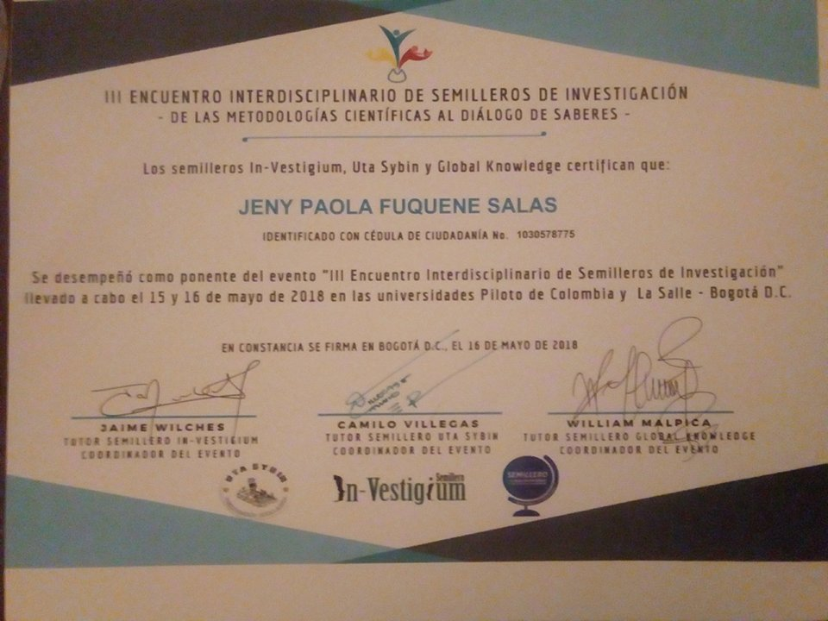
Logros

Slide 36
Bibliografía y Cibergrafía
Abs, P., Chipana, N., & Mazurek, H. (2012). Migración y Desarrollo. Migrante entre las demás. la categoría “Prostituta” a prueba de las estadísticas en Bolivia. México.
Agustin, L. (2002). Mujeres Migrantes Ocupadas En Servicios Sexuales. Colectivo Ioé, 647 - 716.
Alcaldia Mayo de Bogota, S. d. (2011). Propuesta de lineamiento dela Poitica Distrital de sexualidad de Bogota 2012-2022. Bogota, Colombia: IEPRI.
Álvarez de Flores, R. (2004). La Dinámica Migratoria Colombo-Venezolana: Evolución y Perspectiva Actual. Geoenseñanza. Vol.9.
Aruj, R. S. (2008). Causes, consequences and impact of migrations in Latin America. Obtenido de http://www.redalyc.org/pdf/112/11205505.pdf
Atienza, A. J. (2005). La migración un camino entre el desarrollo y la cooperación . La crisis del desarrollo y las migraciones. Madrid, España: Fundación Hogar del Empleado.
Atkinson, P., & Hamme, M. (1994). Etnografía Métodos de Investigación . Obtenido de https://asodea.files.wordpress.com/2009/09/etnografia-metodos-de-investigacion- martyn-hamme-paul-at.pdf
Barrera, J. A., & Fuquene, S. J. (2016). Ponencia: Prostitiución Masculina en Persons Gais y Bisexuales. Bogotá.
Barrera, J. A., & Hurtado Roncancio, A. P. (2017). Prácticas y características psicosociales de los trabajadores sexuales masculinos. Una ruta de atención de trabajo social , desde la perspectiva de la población. Bogotá.
Bogotano, E. d. (Mayo de 2017). Audiencia Pública de proyecto protegería los derechos de las mujeres que ejercen la Prostitución. Obtenido de http://www.eldiariobogotano.com/audiencia-publica-de-proyecto-protegeria-los-derechos-de-las-mujeres-que-ejercen-la-prostitucion/
Camacho, ,. G., & Hernandez, K. (2005). CAMBIO MI VIDA. Migracion femenina, percepciones e impactos. Quito: Fondo de Desarrollo de las Naciones Unidas para la Mujer, Países Andinos.
Cansillería . (2017). Antecedentes históricos y causas de la migración. Obtenido de http://www.cancilleria.gov.co/colombia/migracion/historia
Congreso de la República. (abril de 2013). Decreto 0834. Obtenido de https://www.cancilleria.gov.co/sites/default/files/tramites_servicios/visas/archivos/decreto_834_del_24_de_abril_de_20131.pdf
Congreso de la República. (2009). Decreto 26 22. Obtenido de http://www.cancilleria.gov.co/sites/default/files/2622.pdf
Convención Internacional sobre la Protección de los Derechos de Todos los Trabajadores Migratorios. (2005). Obtenido de http://www.ararteko.net/RecursosWeb/DOCUMENTOS/1/0_811_1.pdf
Corte Constitucional . (1991). Constitución Política de Colombia.
Corte Constitucional . (1995). Sentencia T- 620 . Obtenido de http://www.corteconstitucional.gov.co/relatoria/1995/T-620-95.htm
Corte Constitucional . (2009). Sentencia C 636 . Obtenido de http://www.corteconstitucional.gov.co/RELATORIA/2009/C-636-09.htm
Corte Constitucional . (2015). Sentencia T - 736/15.

Slide 37
Corte Constitucional . (2016). Sentencia T - 594/16. Obtenido de https://www.dejusticia.org/wp-content/uploads/2017/04/fi_name_recurso_884.pdf
Corte Constitucional . (2017). Sentencia T - 073 de 2017. Obtenido de http://www.corteconstitucional.gov.co/relatoria/2017/t-073-17.htm
Corte Contitucional . (2010). Sentencia T- 629. Obtenido de http://www.corteconstitucional.gov.co/RELATORIA/2010/T-629-10.htm
Dalle, P. (Octube de 2004). Experiencias de inmigrantes brasileros en Buenos Aires. 21 - 24. Buenos Aires, Argentina.
Declaración sobre los derechos humanos de los individuos que no son nacionales del país en que viven . (1985 ). Declaraci%C3%B3n_sobre_los_derechos_humanos_de_los_individuos_que_no_son_nacionales_del_pa%C3%ADs_en_que_viven-1%20(3).pdf
Declaración Universal de Derechos Humanos. (2015). Obtenido de : http://www.un.org/es/documents/udhr/UDHR_booklet_SP_web.pdf
Espectador, E. (Febrero de 2017). Los reclamos de las trabajadoras sexuales en Bogotá. Obtenido de https://www.elespectador.com/noticias/bogota/los-reclamos-de-las-trabajadoras-sexuales-en-bogota-articulo-681153
Freidin, B. (1999). El uso del enfoque biográfico para el estudio de las experiencias. Buenos Aires: Belgrano.
Gergen, K. (2007). Construccionismo social aportes para el debate y la práctica. Obtenido de https://www.taosinstitute.net/Websites/taos/images/PublicationsFreeBooks/Gergen_construccionismo_social.pdf
Gil Araújo, S., Atienza Azcona, J., Herrera, G., Malgesini, G., Nyberg Sørensen, N., & Van Hear, N. y.-P. (2005). La migración un camino entre el desarrollo y la cooperación . Madrid: Fundación Hogar del Empleado. T.
Giorguli , s., & Itzigsohn, J. (2006). Diferencias de género en la experiencia migratoria. Trasnacionalismo e incorporación de los migrantes latinos en Estados Unidos. Cielo.
Gómez, O. (2008). Dialogos Migrantes. Obtenido de Del olvido a la inclusión. Element Del olvido a la inclusión. Elementos para una política pública: http://observatoriodemigraciones.org/apc-aa-files/69e3909999fd8ec8018dd3f5d7dbdc5d/DMigrantes_No.1.pdf
Guzmán, N. (2016). Experiencias juveniles de Inmigración peruana en Chile. Santiago de Chile: Escuela de Trabajo Social.
Hérnandez Sampieri, R., Fernández Collado, C., & Baptista Lucio, M. d. (2006). Metodología de la Investigación . México D.F.: McGraw-Hill / Interamericana Editores, S.A. .
Holgado, I. (2008). Prostituciones: diálogos sobre sexo de pago. Todas las voces para un mismo concierto feminista. Barcelona: Icaria Editorial.
Jensen, F. (2013). “Atravesar” la frontera: La huella perpetua en la experiencia. En V. Correa, I. Bortolotto, & A. Musett, Geografías de la espera.Migrar, habitar y trabajar en la ciudad de Santiago, Chile. 1990-2012 (págs. 97 - 137). Santiago de Chile: ADVENIAT .
Juliano, D. (2002). La prostitución, el espejo oscuro. Barcelona: Icaria.
Lopez Riopedre, J. (2016). «Trabajo sexual transnacional: consecuencias de las políticas criminalizadoras de la prostitución y de. REDUR, 67-86.

Slide 38


